Slide 1
复习
3-9 集合的划分和覆盖
基本概念：覆盖，划分，交叉划分，划分的加细
重点：证明划分
3-10 等价关系与等价类
基本概念：等价关系，等价类，商集
重点：等价与划分的关系，由划分构造等价关系

Slide 2
本次课内容
3-11 相容关系
基本概念：相容关系，相容类，最大相容类，完全覆盖
重点：确定最大相容类，求完全覆盖，由覆盖构造相容关系
3-12 序关系
基本概念：偏序关系，偏序集，盖住关系，哈斯图，链与反链
重点：判断偏序关系，画哈斯图

Slide 3
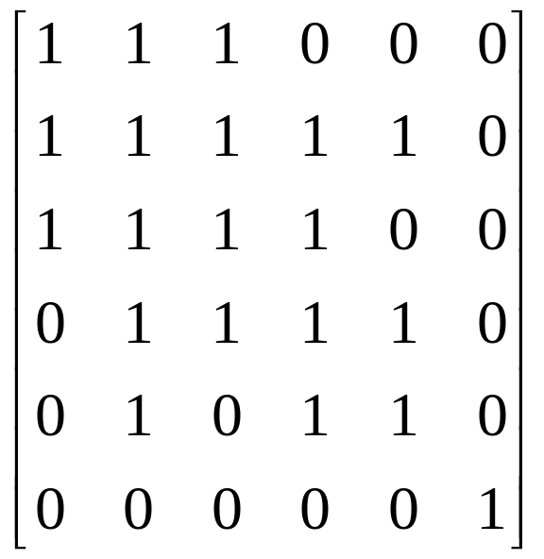
3-11 相容关系
例 A={cat, teacher, cold, desk, knife, by}
R={ <x,y>|x,y∈A且x,y有相同的字母}。

Slide 4
定义3-11.1 给定集合A上的关系，若r是自反的，对称的，
则 称 r是相容关系。
定义3-11.2 设r是集合A上的相容关系，若C ⊆A，如果对于C 中任何两个元素a₁,a₂有a₁ra₂，称C是相容关系r产生的相容类。
与等价关系、等价类的定义比较

Slide 5
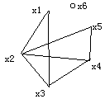
简化关系图：不画自回路，并用单线代替来回弧线
例 关系r是一个相容关系，其关系图如下。寻找r产生的相容类
能否先写出关系？
关系r产生的相容类
{x₁,x₂}，{x₁,x₃}，{x₂,x₃}
{x₆}，{x₂,x₄,x₅}
能否再加入其他元素组成更大的相容类

Slide 6
定义3-11.3 设r是集合上的相容关系,不能真包含在任何其它相容类中的相容类,称为最大相容类,记为C_{r}.
特点：
C_{r}⊆ A
对∀x∈C_{r}，则x与C_{r}中所有元素均有相容关系，在A-C_{r}中没有任何元素与C_{r}中所有元素均有相容关系

Slide 7
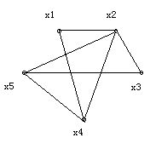
方法：
在相容关系图中，最大完全多边形的顶点集合，就是最大相容类
(1)多边形中每对顶点间均有连线
(2)孤立的点
(3)两结点的连线
例 求出关系图相对应的最大相容类.
解:{x₁,x₂,x₄},{x₂,x₃,x₅},{x₂,x₄,x₅}

Slide 8
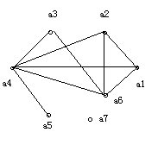
例 给定相容关系图，写出最大相容类
{a₁,a₂,a₄,a₆},{a₃,a₄,a₆},
{a₄,a₅},{a₇}

Slide 9
定理3-11.1 设r是有限集A上的相容关系,C是一个相容类,那么必存在一个最大相容类C_{r},使得C⊆ C_{r}. (构造方法)
证明: 设A={a₁,a₂,a₃, …a_{n}},构造相容类序列{C₀ ⊂ C₁ ⊂ C₂ ⊂… }, 且C₀=C，
从A中找 a_{j} 与C_{i}各元素都有相容关系,且a_{j} ∉C_{i} ，定义
C _{i+1}=C_{i}∪{a_{j}}
至多经过n-|C|次,最终得到所要找的最大相容类.
集合A中的每个元素至少被包含在一个最大相容类C_{r}中
关系r产生的所有最大相容类组成的集合，形成A的一个覆盖

Slide 10
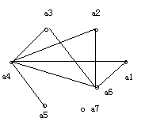
定义3-11.4 在集合A上给定相容关系r,其最大相容类的集合,称作集合A的完全覆盖,记为C_{r}(A)。
C_{r}(A)={{a₁,a₂,a₄,a₆},{a₃,a₄,a₆},
{a₄,a₅},{a₇} }

Slide 11
给定相容关系r,集合A的覆盖不唯一，但其完全覆盖唯一.
定理3-11.3 集合A上的相容关系r与完全覆盖Cr (A)存在一一对应关系

Slide 12
定理3-11.2 给定集合A的覆盖{A1,A2, …,An},由它确定的关系
R=A1×A1∪A2×A2∪… ∪ An×An是相容关系。
一个覆盖对应一个相容关系；但不同的覆盖能构造相同的相容关系.
例 A={1,2,3,4}，S1={{1,2,3},{3,4}}, S2={{1,2},{2,3},{1,3},{3,4}}，分别构造S1和S2所确定的相容关系。
总结覆盖与相容关系的联系
还记得定理3-10.3及其例题吗
返回目录

Slide 13
3-12 序关系
一、序关系定义
二、相关概念
三、特殊位置的元素
四、偏序集的性质

Slide 14
一、序关系定义
定义3-12.1 设A是一个集合，如果A上的一个关系R，满足自反性，反对称性和传递性，则称R是A上的一个偏序关系，记为“ ”。 序偶< , A>称做偏序集。

Slide 15
例1 在任何集合R上，证明小于等于关系“≤”是偏序关系
证明：
1. 对于任何实数a∈R,有a≤a成立，故R是自反的。
2. 对任何实数a,b∈R，如果a≤b且b≤a必有a=b，故R是反对称的。
3. 如果a≤b，b≤c ,有a≤c ,故R是传递的。
因此R是偏序关系。
对偏序集<A， >，若a，b∈A，且满足 a b，则说在偏序关系下，a “小于等于” b，也说b “大于等于”a，这里的“小于等于”和“大于等于”是从大小关系中抽象出来的概念。

Slide 16
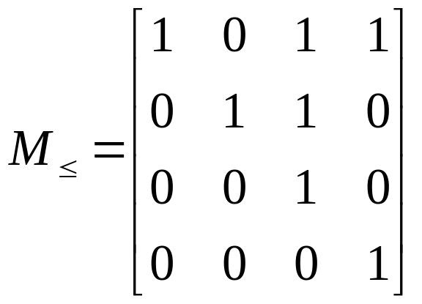
例2 给定集合A={2，3，6，8}，令” ”={<x,y>|x整除y}，验证“ ”是偏序关系。
解：“ ={<2,2>,<3,3>,<6,6>,<8,8>,<2,6>,<2,8>,<3,6>}
2
8
3
6

Slide 17
二、相关概念
1、盖住关系
定义3-12.2 在偏序集合<A, >中，如果x,y∈A,x y,x≠y，且没有其它元素z满足x z,z y，则称元素y盖住元素x,记为COVA={<x,y>|x,y∈A，y盖住x}。
例 N为自然数集，≤是偏序关系，那么在偏序集<N，≤>中，判断下列元素间是否存在盖住关系。
2和2，3和4，5和8，10和9，10和2

Slide 18
例3 设A是正整数m=6的因子的集合，并设“ ”为整除关系，求COV A。
解：m=6, 其因子集合A={1，2，3，6}
“ ”={<1,2>，<1,3>，<1,6>，<2,6>，<3,6>，<1,1>，
<2,2>，<3,3>，<6,6>}
COV A={<1,2>，<1,3>，<2,6>，<3,6>}
6
2
3
1

Slide 19
盖住也是一种关系，是从偏序集合中派生出来的一种关系
对于给定的偏序集合，它所形成的盖住关系是唯一的
利用唯一性，可简化偏序关系图成哈斯图
(1)用小圆圈代表元素
(2)若x y，且x≠y，则将代表y的小圆圈画在代
表x的小圆圈之上
(3)若<x,y>∈COV A，则在x与y之间用直线连接。

Slide 20
2、链和反链
定义3-12.3 设〈A， 〉是一个偏序集合，在A的一个子集中，如果每两个元素都是有关系的，则称这个子集为链。
在A的一个子集中，如果每两个元素都是无关的，则称这个子集为反链。
链和反链的子集仍然是链和反链
约定单个元素的子集，既是链又是反链

Slide 21
例 A表示一个单位里所有工作人员的集合， 表示领导关系，则〈Ａ， 〉是一个偏序集
部长 ：a 副部长 ：b
项目经理：c 普通职员：d，f，h
确定链或反链
{a}
{a,b}
{a,b,d}
{b, c,d,f}
{d,f}

Slide 22
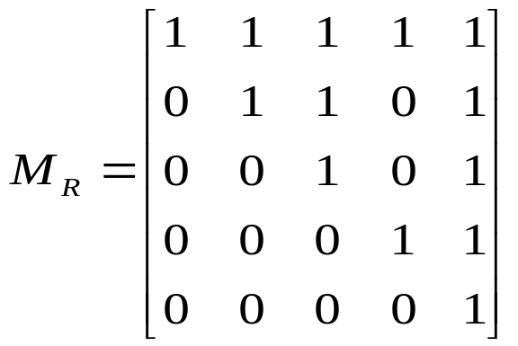
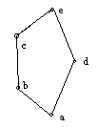
例3 设集合Ａ＝｛a,b,c,d,e｝上的二元关系为
Ｒ＝｛<a,a>，<a,b>，<a,c>，<a,d>，<a,e>，<b,b>，<b,c>，<b,e>，<c,c>，<c,e>，<d,d>，<d,e>, <e,e>}
验证偏序集，画出哈斯图，举例说明链及反链。
链——从高结点出发
沿着盖住方向遍历
链中所有结点
反链——任两结点间
均无连线。
解: (1)验证偏序集
(2)画哈斯图
COV A＝｛<a,b>， <a,d>， <b,c>，<c,e>，<d,e>｝
(3)举例链及反链 {a,b,c,e}，{a，d，e}；{b,d}，{c,d}
返回目录

Slide 23
3、全序关系
定义3-12.4 在偏序集〈A， 〉中，如果A是一个链，则称〈A， 〉为全序集合，则二元关系“ ”称为全序关系（线序关系）。
全序关系是偏序关系的一种特殊情况
若<A， >为全序关系，则∀x,y∈A，要么x y，要么y x。

Slide 24

例5 给定P={∅ ，{a}，{a,b}，{a,b,c}}上的包含关系，
证明〈P，⊆〉是个全序关系。
证明: (1)为偏序关系
(2)方法1 盖住关系—哈斯图
方法2 为该偏序关系上的一个链

Slide 25






三、特殊位置的元素
1、极大极小最大最小元
定义3-12.5 设<A， >为偏序集，B ⊆ A
（1）若 ，使得 成立，则称b是B的极大元
（2）若 ，使得 成立，则称b是B的极小元
（3）若 ，使得 成立，则称b是B的最大元
（4）若 ，使得 成立，则称b是B的最小元
都是B中的元素，是B的极大极小最大最小，是否为A的？
当B=A时？

Slide 26
例6 设A={2，3，5，7，14，15，21},其偏序关系 R={<2,14>,<3,15>,<3,21>,<5,15>,<7,14>,<7,21>,
<2,2>,<3,3>,<5,5>,<7,7>,<14,14>,<15,15>,<21,21>}
求：B={2，7，3，21，14}的极大元与极小元。
解：COV A={<2,14>,<3,15>,<3,21>,<5,15>,<7,14>,<7,21>}
14 21 15
2 7 3 5
极大、极小元不唯一
故 B极小元集合是{2，7，3}，B的极大元集合为{14，21}
B的最大元、最小元？

Slide 27
例如，偏序集<(ρ{a,b}) ， ⊆ >
解: 哈斯图如下:
{a,b}
{a} {b}
寻找A的最大最小元
A={{a}, ∅}
A={{a}，{b}}
极大元
极小元？
∅
定理3-12.1 令<A， >为偏序集且B ⊆ A，若B有最大（最小）元，则必是唯一的。

Slide 28




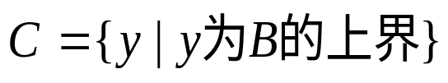

2、上界、下界、最小上界、最大下界
定义6 设<A， >为偏序集，B ⊆ A
（1）若 ，使得 成立,则称y是B的上界
（2）若 ，使得 成立,则称y是B的下界
（3）令 ,则称C的最小元素为B的最小上界(上确界)
（4）令 ,则称C的最大元为B的最大下界(下确界)
注意：y是否一定要属于B

Slide 29
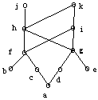
例 设<A， >为一偏序集，其哈斯图如下
B={a,b,c,d,e,f,g}，C={h，i，j，k}
寻找B和C的上界，下界
上界下界不一定存在，并且可能不唯一
解：B的上界：{h，i，j，k}，无下界（不是a吗）
C无上界，下界：{f，g，a，b，c，d，e}

Slide 30

例 偏序关系哈斯图如下，求B和C的最小上界和最大下界
B = {2，3，6}
C = {6，12}

Slide 31
四、偏序集的性质
定义3-12.9 任一偏序集合，若它的每一非空子集存在最小元素，这种偏序集称为良序的，也称为良序集合。
例如，In={1,2,3,4,…n}及N={1,2,…},对于小于等于关系来说是良序集合，即<In, ≤>是良序集合。
<N, ≤>是吗
定理3-12.2 每一个良序集合，一定是全序集合。

Slide 32
定理3-12.3 每一个有限的全序集合，一定是良序集合。
证明：
设A={a₁,a₂, …,a_{n}},令<A, >是全序集合，
现在假定<A, >不是良序集合，据良序定义则必存在A的一个非空子集B中不存在最小元素，
因B是有限集，故∃x，y∈B无关，也就是在A中存在两个无关的元素；
但<A， >是全序集，所以对∀x,y必有关系；
得出矛盾，故<A, >必是良序集合。
无限的全序集合不一定是良序的。
返回目录

Slide 33
第三章 小结
3-1集合的概念和表示法
基本概念：集合，集合的表示方法，相等，子集，真子集，空集，全集，幂集
重点：正确的表示集合，明确子集，真子集，空集，全集，幂集的区别
3-2集合的运算
基本概念：交，并，相对补，绝对补，对称差
重点：正确进行集合的运算

Slide 34
3-4序偶与笛卡尔积
基本概念：序偶，三元组，n元组，笛卡尔积
重点：序偶相等的判断，证明集合相等，进行笛卡尔积运算
3-5关系及其表示
基本概念：关系，表示，前域，值域，域，全域关系，空关系，恒等关系，关系矩阵，关系图
重点：表示关系，用矩阵和图描述关系

Slide 35
3-6 关系的性质
基本概念：自反，对称，传递，反自反，反对称
重点：判断关系是否具有上述性质
3-7 复合关系和逆关系
基本概念：关系的复合运算和逆运算
重点：正确运算，并与一般的关系运算进行混合运算
3-8 关系的闭包运算
基本概念：自反、对称、传递闭包，warshall算法
重点：利用定义求各种闭包

Slide 36
3-9 集合的划分和覆盖
基本概念：覆盖，划分，交叉划分，划分的加细
重点：证明划分
3-10 等价关系与等价类
基本概念：等价关系，等价类，商集
重点：等价与划分的关系，由划分构造等价关系

Slide 37
3-11 相容关系
基本概念：相容关系，相容类，最大相容类，完全覆盖
重点：确定最大相容类，求完全覆盖，由覆盖构造相容关系
3-12 序关系
基本概念：偏序关系，偏序集，盖住关系，哈斯图，链与反链，全序关系，极大极小元，最大最小元，上界下界，最小上界，最大下界，良序集
重点：判断偏序关系、全序关系、良序关系，画哈斯图，寻找特殊元素
本章练习

Slide 38
考研
1、证明：若（A-B）∪（B-A）=C，则A包含于(B-C)∪(C-B)的充要条件是A∩B∩C= ∅ 。
2、R是集合A上的等价关系，A的元素个数为n，R作为集合有s个元素，A关于R的商集有r个元素，证明：rs≥n²
3、R是集合A上等价的二元关系，证明R²也是A上的等价关系
4、设A、B为两个集合，给出A⊕B=B的充要条件，并证明。

Slide 39
⊆⊇ ⊉ ⊈ ⊂ ⊃ρ ∅∪ ~ ∩♁ ∉ ∈≠
∧ ∨ ┐ → ▽ ⇒⇔ ↔∃∀×º≼≤ ⊕

